Slide 1
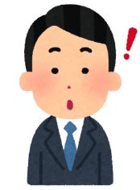
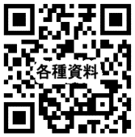
令和六年度
夏休みのじゆうけんきゅうにチャレンジしよう！
小学生低・中学年用
小・中学生かがくけんきゅうさくひんてん
しゅ さい
か がく けん きゅう さくひんてん
主催 福岡県教育委員会 福岡県小・中学生科学研究作品展実行委員会
共催 福岡県青少年科学館
きょうさい
作品テーマ
ふしぎに思ったこと、ものづくりしたこと、きょうみがあること、
長い間かんさつ したことなど
さく ねん ど さい ゆう しゅう しょう
◆昨年度最優秀賞 「太陽と庭の季節 旬の野菜が育つまで」(小学３年生)
「ナミルン1号で音の旅に出よう！」（小学５年生）
おうぼしかく
ふくおかけん内の小・中学生
◆ 一昨年の受賞作品 ◆
「合体アサガオって本当にできるの？」（小学４年生）
前年につくった１０種類の種を植えて、１０～１５の組み合わせについて、子葉・本葉・花の形・色などの特徴を丁寧に整理し、結果の分析
・考察をおこなったことが高く評価されました。
しめきり
各学校のていしゅつ日
ぜんねん しゅるい たね う く あ
しんさけっか
ちゅうじゅん
はっぴょう
しよう ほんよう はな かたち いろ とくちょう ていねい せいり けっか ぶんせき
１０月中旬に学校をとおして発表
こうさつ たか ひょうか
しょう
さいゆうしゅうしょう ゆうしゅうしょう ゆうりょうしょう にゅうせん しょうじょう ふくしょう かがくしょうれいしょう
賞
最優秀賞３点・優秀賞３点・優良賞１５点・入選（賞状と副賞）、科学奨励賞（賞状）
作品は、１0月19日（土）～11月３日（日）まで、福岡県青少年科学館（久留米市）に展示
します。また、３日（日）には、表彰式（最優秀賞・優秀賞・
優良賞・入選）と研究発表会（最優秀賞のみ）を行い
ます。
く る め
てん じ
ひょうしょうしき
青少年科学館で待ってます！
～自由研究作成のヒントがいっぱい～
じゆうけんきゅうのすすめ方
こんなすすめ方でけんきゅうしよう
しらべることを決めよう
おもに、こんなところを「しんさ」します
「生活の中でふしぎに思ったこと」など
れい：水にうくくだものやしずむくだものがあるのはどうしてかな？
○ 計画を立てて、しらべたり、つくったりしているか。
○ しらべる方法などが、くふうされているか。
○ わかったことや気づいたことがかかれているか。
○ つくった作品やしらべたことが、わかりやすくまとめ
られているか。
○ 自分のちからでけんきゅうをすすめているか。 など
計画を立てよう
予想を立てて、しらべ方や作り方の計画をたてよう。
れい：おもさや大きさ（体積）に関係しているのかな。
しらべるとき
つくるとき
じゅんびをしよう
○ しらべ方やしらべる場所
を決める。
○ しらべるためにひつよう
なものを考える。
○ 何をきろくするか考える。
・ しらべた月日
・ 時こく、天気、気温
・ おもさ、大きさなど
○ いつまでに、何をするか
などを決める。
○ できあがったものを
そうぞうする。
○ どのようにつくるかを
考える。
○ ひつようなざいりょう
や道具を考える。
○ くふうがひつようなとこ
ろや注意しなければなら
ないところを考える。
自分のまわりでじゅんびできるものを使おう。
れい：でんしはかり、ものさし、軽量カップを使ってしらべる。
しらべたり、つくったりしよう
調べたことをノートやカードにきろくしよう。
れい：おもさや体積をきろくする。
まとめよう
「しらべてわかったこと」「気づいたこと」などをまとめよう。
れい：くだものそのものの体積は、関係がないようだ。しかし、同じ体積にしてくだものの重さを比べると、水より重くなるくだものはしずむが、軽くなるくだものはうくと考えられる。
ホームページも見てくださいね。
義務教育課各種資料
検索
《問合せ先》福岡県教育庁教育振興部義務教育課 電話（０９２）６４３－３９１０

Slide 2
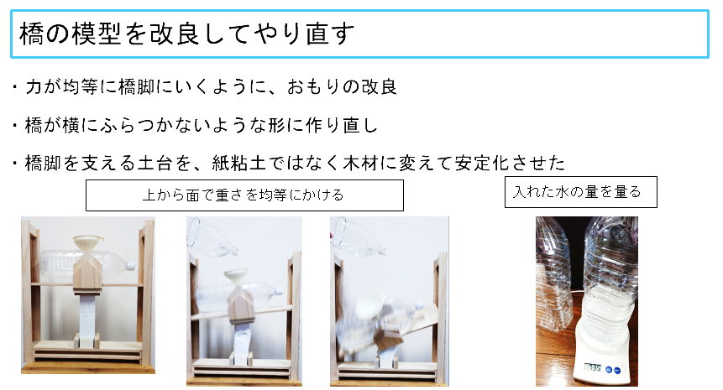
令和六年度
夏休みの自由研究にチャレンジしよう！
小学生高学年・中学生用
小・中学生科学研究作品展
主催 福岡県教育委員会 福岡県小・中学生科学研究作品展実行委員会
共催 福岡県青少年科学館
作品テーマ
理科の学習内容で不思議に思ったこと、
継続して観察したこと、科学工作物 など
◆昨年度最優秀賞 「自然の宝石、結晶の不思議３」（中学３年生）
応募資格
福岡県内の小・中学生
◆ 一昨年の受賞作品 ◆
「第七回 丈夫な橋コンテスト」（中学２年生）
小学校３年生から橋について調べ始めた研究で、橋脚に傷があった場合の強さを調べるために、橋脚の形、材質、傷の位置に着目して、それぞれ条件を変えて実験を行っている点が高く評価されました。
しめきり
各学校で決めた提出日
審査結果
１０月中旬に学校をとおして発表
賞
最優秀賞３点・優秀賞３点・優良賞１５点・入選（賞状と副賞）、科学奨励賞（賞状）
作品は、１0月19日（土）～11月３日（日）まで、福岡県青少年科学館（久留米市）に展示
します。また、３日（日）には、表彰式（最優秀賞・
優秀賞・優良賞・入選）と研究発表会（最優秀賞
のみ）を行います。
青少年科学館で待ってます！
～自由研究作成のヒントがいっぱい～
自由研究のワンポイントアドバイス
こんな順序で研究を進めよう
課題を決める
審査のポイント
日常生活で疑問に思ったことなどから決める。
例：切り花を長持ちさせる条件は何かな。
○ 予想（仮説）をもって、観察・実験を進めているか。
○ 実験方法などが工夫されているか。
○ 得られた結果から独自の考察がなされているか。
○ 研究や製作した作品がわかりやすくまとめられて
いるか（データにもとづいて、まとめてあるか）。
○ 自主的な研究になっているか。 など
計画を立てる
「仮説」を立てることが重要！
例：水道水より精製水の方が長持ちするんじゃないかな。
観察・実験を行う
新たな計画を立てる
「仮説」を検証できる実験方法を考える。
例：水道水と精製水、他に砂糖水などでも調べる。
新たな観察・実験の具体的な方法を考える。
例：温度や容器についても考えてみよう。
結果から考える
方法を見直す
グラフなどをつくって結果を分析し、考察することが重要！
例：水溶液によって、しおれる日数が異なっているので、水溶液に関係がありそうだ。
実験方法を見直して再チャレンジしよう。
例：夏と冬でも長持ちする期間が違うようだ。
研究をまとめる
実験や観察の結果から考えて、研究をまとめることが大切です
「実験のデータや本で調べたこと」などからわかることについてまとめよう。
例：切り花を長持ちをさせる条件の１つは水に含まれる成分に関係があり、水の中の菌の増殖を抑えるのが大切と考えられる。
ホームページも見てくださいね。
義務教育課各種資料
検索
《問合せ先》福岡県教育庁教育振興部義務教育課 電話（０９２）６４３－３９１０

